Slide 1
Historische Speichermedien
technikum 29
Notes:
-

Slide 2
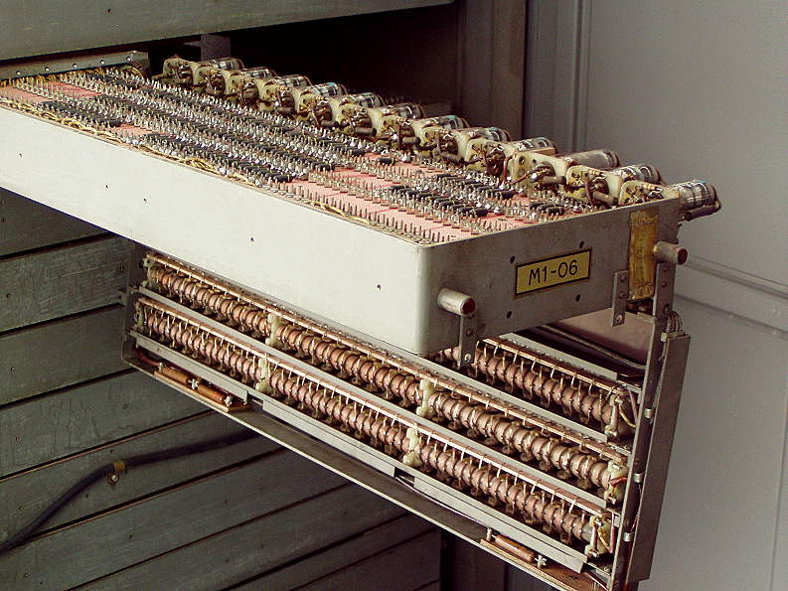
Notes:
RC-Laufzeitspeicher der BULL GAMMA 3 (ab 1952). Dies ist ein Bestandteil des GAMMA 3 im technikum29

Slide 3
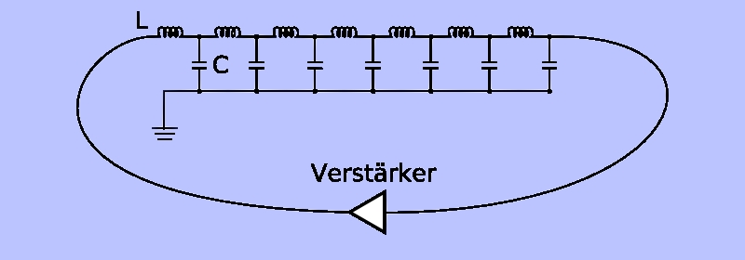
Notes:
Prinzipskizze. Die Signale werden durch die LC- Glieder (Spule, Kondensator) verzögert und am Beginn der Kette wieder eingegeben

Slide 4
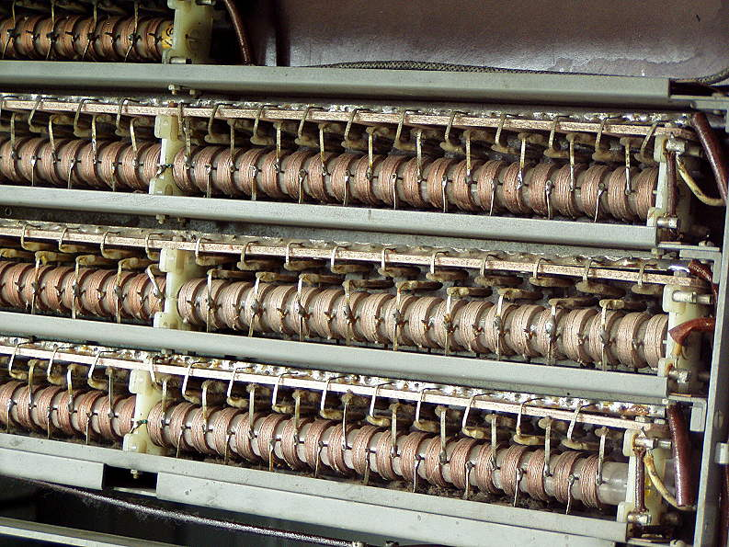
Notes:
Die einzelnen Spulen und Kondensatoren sind zu erkennen

Slide 5
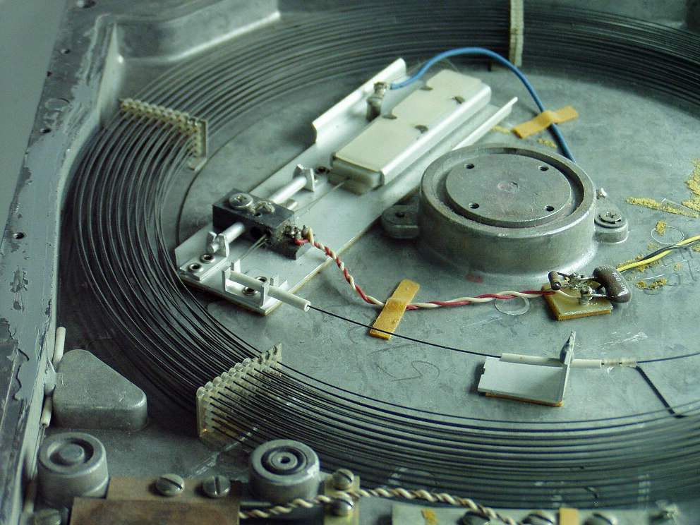
Notes:
Ultraschall-Laufzeitspeicher, siehe Homepage des technkum29

Slide 6
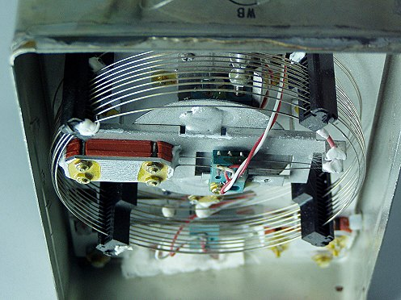
Notes:
-

Slide 7
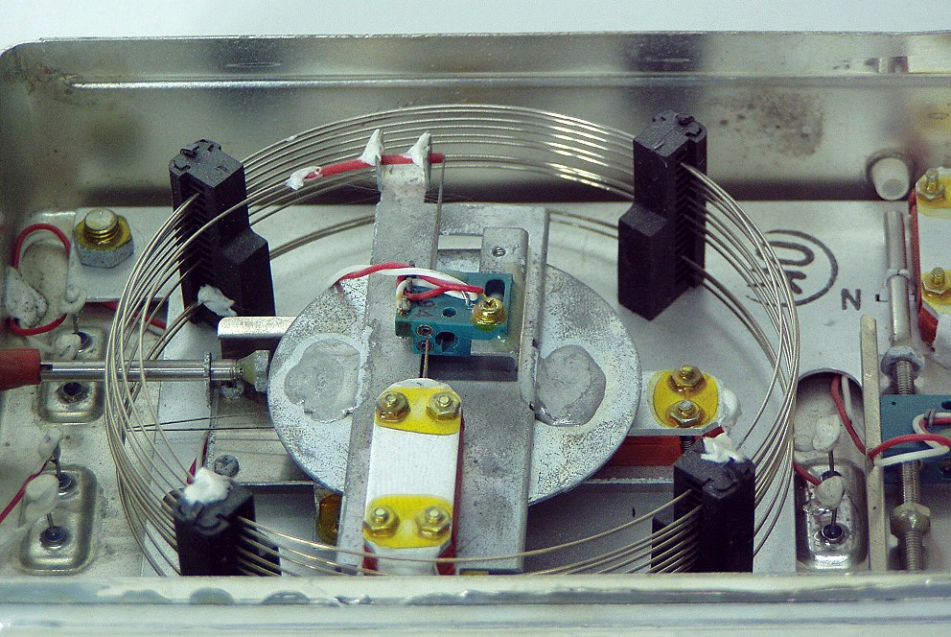
Notes:
-

Slide 8
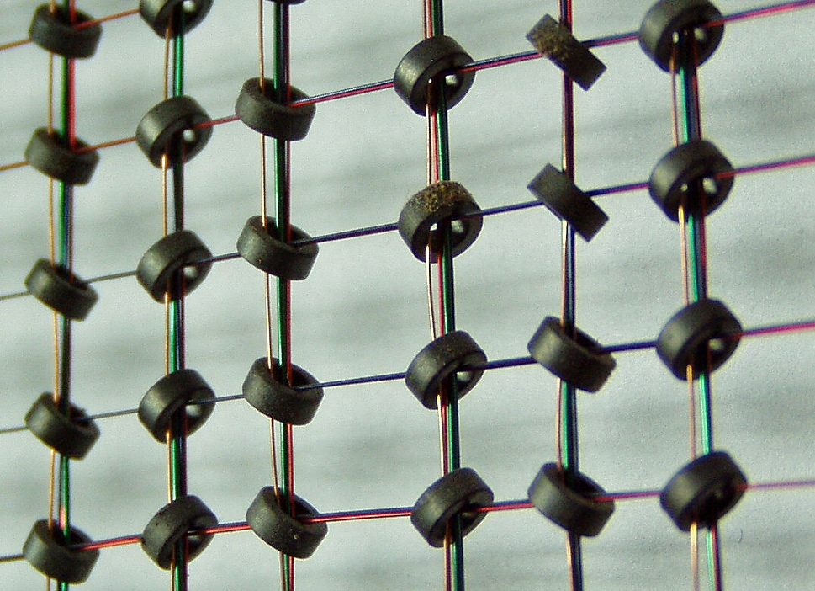
Notes:
Kernspeicher, siehe Homepage des technikum29

Slide 9
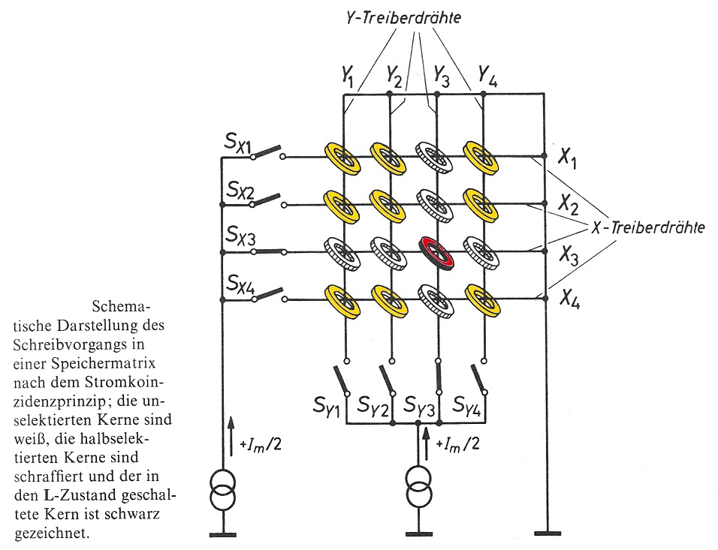
Notes:
Funktion des Kernspeichers, hier Schreibvorgang. Siehe Internet

Slide 10
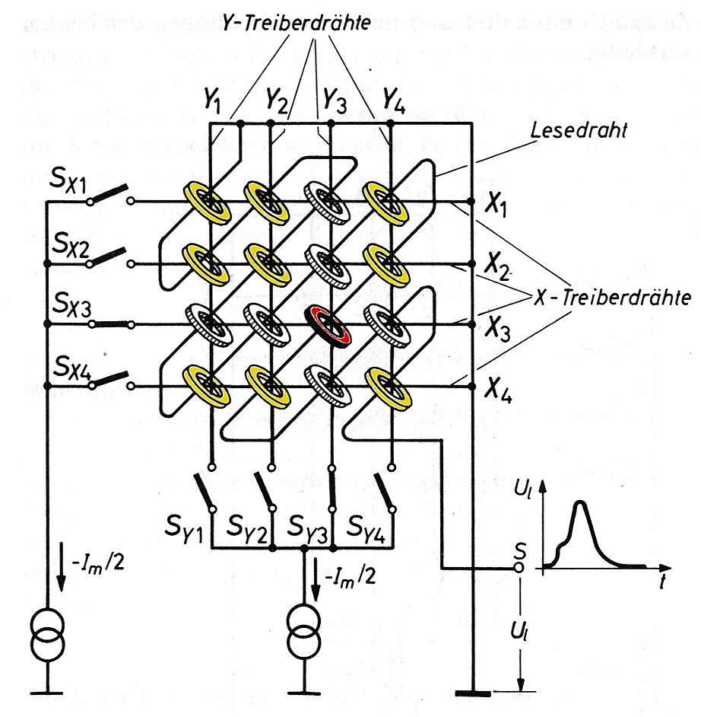
Notes:
Lesevorgang im Kernspeicher, siehe Internet

